Slide 1
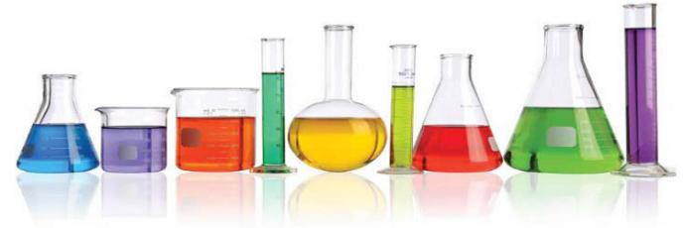
ÇEVRE KİMYASI LABORATUVARI
DENEY 2
ÇÖZELTİLERİN BİRİNCİL STANDARTLARLA STANDARDİZASYONU
Prof. Dr. Gülfem BAKAN
Samsun/2019

Slide 2

STANDART ÇÖZELTİ
Titrasyonda kullanılan ve derişimi kesin olarak bilinen çözeltiye ayarlı(standart) çözelti denir.
Hazırlanan bu çözeltinin derişiminin doğruluğu yapılan analizin doğruluğu anlamına gelmektedir.

Slide 3
Çözelti Ayarlamak İçin Kullanılan Standartlar
Çözelti ayarlamada iki çeşit standart
Kullanılmaktadır:
Primer Standart Maddeler
Sekonder Standart Maddeler

Slide 4
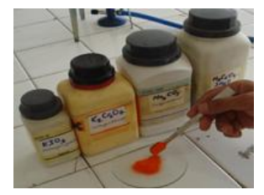
Birincil (Primer) Standart
Volumetride, çözeltiyi ayarlayabilmek için
kullanılan çok saf maddeye birincil standart(veya
primer standart) denir.
Sodyum karbonat,
Sodyum oksalat,
Potasyum bikarbonat,
Boraks,
Potasyum iyodat ve
Civa II oksit
gibi maddeler primer standart madde olarak kullanılır

Slide 5
Birincil (Primer) Standart
Örneğin;
Permanganat çözeltisinin ayarlanması, saf ve kuru sodyum
okzalatın belli bir miktarının çok duyarlı bir şekilde tartılması
ve bunu permanganatla tepkimeye sokulmasıyla yapılabilir.
Bu ayarlamada kullanılan çok saf sodyum okzalata, birincil
standart denir.
Aynı şekilde asit çözeltisinin sodyum karbonat ile
ayarlanmasında veya gümüş nitrat çözeltisinin sodyum klorür
ile ayarlanmasında, sodyum karbonat ve sodyum klorür birer
birincil standart maddelerdir.

Slide 6
Maddenin birincil standart olarak kullanılabilmesi gerekli koşullar:
1.Maddenin bileşimi tam olarak bilinmeli ve oldukça saf olmalıdır.
2.Ayarlanacak çözelti ile hızlı ve stokiometrik bir tepkime vermelidir.
3.Oda sıcaklığında mutlaka kararlı olmalı, bir etüvde kurutulabilmeli ve su veya karbondioksit gibi maddeleri soğurucu özelliği olmamalıdır.
4.Eşdeğer ağırlığı, eğer mümkün ise büyük olmalıdır. Çünkü küçük tartımlardaki hata oranı büyük tartımdakinden daha büyüktür.

Slide 7
Tablo.Titrant Çözeltileri İçin Birincil Standartlar
KİMYASAL | REAKTİF ÖZELLİĞİ | KULLANIMI
Mercuric Oxide (Civa Oksit, HgO) | Analitik saflık derecesinde | Asit standardizasyonu
Arsenious Oxide (Arsenik Oksit, AsO) | Birincil standart derecesinde | Potasyum permanganat çözeltilerinde
Hydrochloric Acid (Hidroklorik Asit, HCl) | Sabit kaynamada | Standart çözeltiler, bazların standardizasyonunda
Potassiım Acid Phthalate | Birincil standart derecesinde | Sulu çözeltilerdeki kuvvetli bazların standardizasyonunda
Potassıum Chloride (Potasyum Klorit, KCl) | Analitik reaktif derecesinde | Standart çözeltiler, Gümüş nitrat çözeltisinin standardizasyonunda
Potassium Dichromate (Potasyum Dikromat, K₂Cr₂O₇ ) | Birincil standart derecesinde veya analitik saflık derecesinde, sudan iki kez tekrar kristalize edilmiş. | Standart çözeltiler, Demir Amonyum Sülfat çözeltisinin standardizasyonunda
Potassıum Iodate (Potasyum İyodat, KI) | Analitik reaktif derecesinde | Standart çözeltiler, Sodyum Tiyosülfat çözeltisinin standardizasyonunda
Potassıum Thiocyanate (Potasyum Tiyosiyanat) | Analitik reaktif derecesinde | Standart çözeltiler, Gümüş nitrat çözeltisinin standardizasyonunda
Silver Nitrate (Gümüş Nitrat, AgNO₃) | Analitik reaktif derecesinde | Standart çözeltiler, Potasyum Siyanür ve Thio-siyanür çözeltilerinin standardizasyonunda
Sodium Borate (Borax) | Analitik reaktif derecesinde | Sulu çözeltilerdeki kuvvetli bazların standardizasyonunda
Sodium Borate Carbonate | Birincil Std. derecesinde veya analitik reaktif derecesindeki sodyum bikarbonatın karbonata dönüşümü | Sulu çözeltilerdeki kuvvetli asitlerin standardizasyonunda
Sodium Oxalate (Sodyum Oksalat) | Birincil standart derecesinde | Sulu çözeltilerdeki kuvvetli asitlerin ve potasyumun standardizasyonunda
Ethylenediamine Tetra Acetic (EDTA) | Disodyum EDTA’nın birincil standart derecesinde veya EDTA’nın analitik reaktif derecesinde | Standart çözeltiler

Slide 8
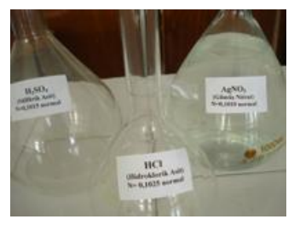
İkincil (Sekonder) Standart
Çözelti ayarlamada çok saf madde yerine ayarı belli başka bir
çözeltide kullanılabilir. Kullanılan bu ayarı belli çözeltiye ikincil
standart(veya sekonder standart) denir.
Örneğin;
Ayarlı bir asit çözeltisi ile bir baz çözeltisinin ayarlanmasında veya
gümüş nitrat çözeltisinin ayarı belli sodyum klorür ile
ayarlanmasında, asit ve sodyum klorür çözeltileri birer ikincil
standart maddelerdir.

Slide 9
İkincil (Sekonder) Standart
Ayarlama işlemlerinde ikincil standart kullanmak, birincil standarttaki kurutma ve tartma gibi bazı işlemleri içermediğinden daha az zaman alır ve bu nedenle laboratuvarda ayarlı çözeltiler bulundurulur.
Bu çözeltilerin zamanla bozulmaması, bulundukları kaptan ve güneş ışığından etkilenmemesi gerekir. Aksi halde ayarlı olarak bilinen çözeltinin derişimi değişeceğinden bir çok hataya sebep olabilir.

Slide 10
Ayarlama(Standartlaştırma)
Çözeltinin derişiminin tam olarak hesaplanması için yapılan işleme çözeltinin ayarlanması denir.
Primer standart madde 90-100 ⁰C sıcaklıkta etüvde 2-3 saat bekletilir. Daha sonra desikatörde soğutulur. Hassas olarak dört anlamlı rakama göre tartılır ve yaklaşık 50 ml saf su içinde çözünür. Üzerine o deney için kullanılacak indikatör çözeltisinden 2-3 damla eklenerek ayarı yapılacak çözelti ile dönüm noktasına kadar titre edilir ve harcanan hacim kaydedilir. Dönüm noktasında primer maddenin eşdeğer gram sayısı titrantın eşdeğer gram sayısına eşit olması ilkesinden yola çıkarak bilinmeyen çözeltinin derişimi hesaplanır.

Slide 11

DENEY-2
ÇÖZELTİLERİN BİRİNCİL STANDARTLARLA STANDARDİZASYONU
ALET VE MADDELER
YÖNTEM
VERİ ANALİZİ
HESAPLAMALAR

Slide 12
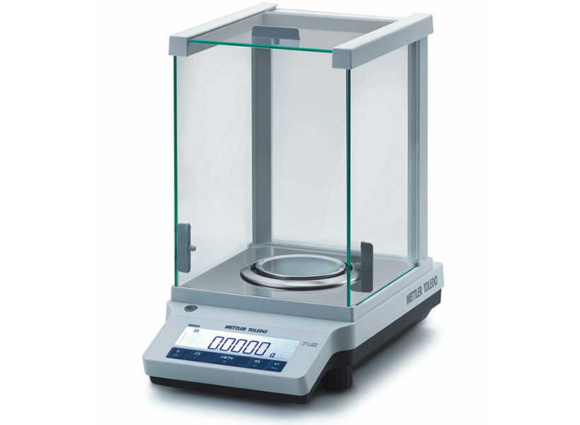
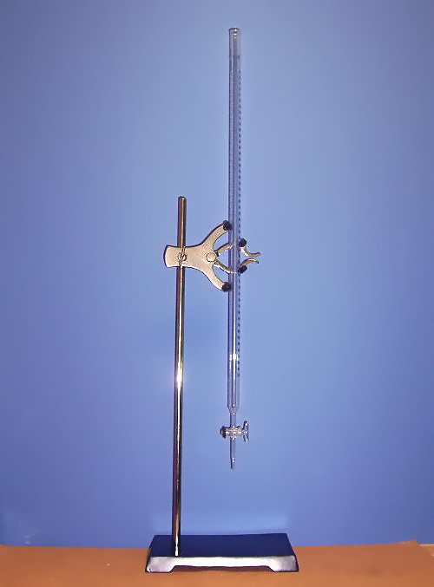
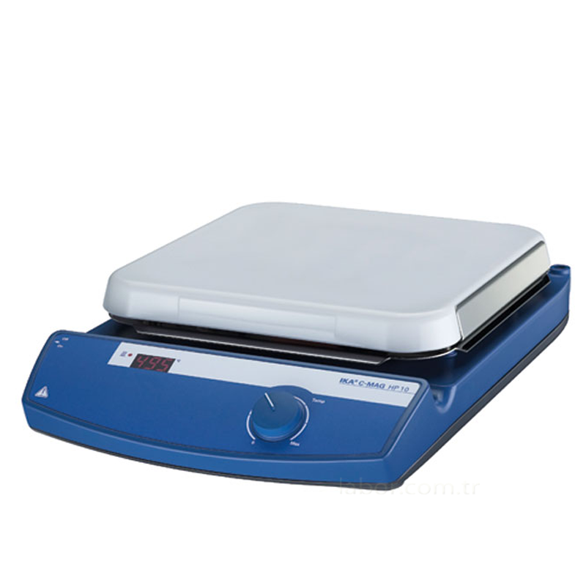
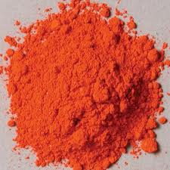
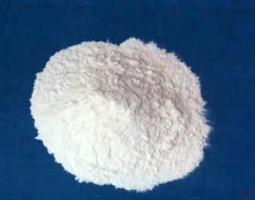
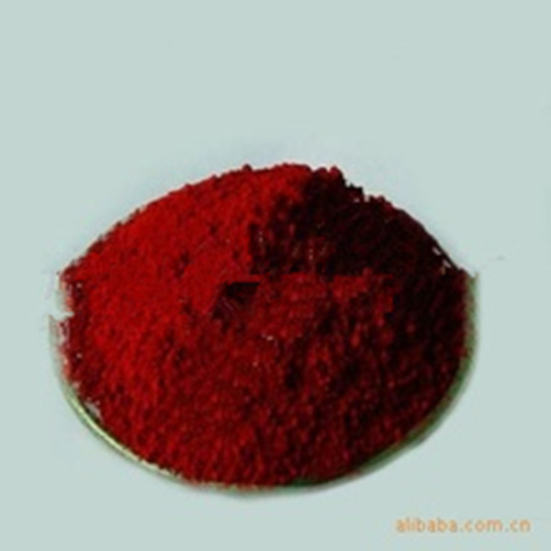
ALETLER VE MADDELER
Analitik tartı
Büret
Isıtıcı
Civa oksit ( HgO)
(analitik derecesinde, sabit tartıma gelmiş kurulukta)
Potasyum iodat ( KI )
( analitik reaktif derecesinde)
Methyl-red indikatör
(analitik reaktif derecesinde)

Slide 13
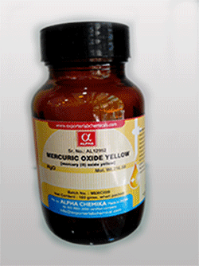
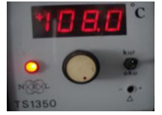
İŞLEM BASAMAKLARI
Primer standart HgO, etüvde 105-110°C ‘de 1 saat kurutulur

Slide 14
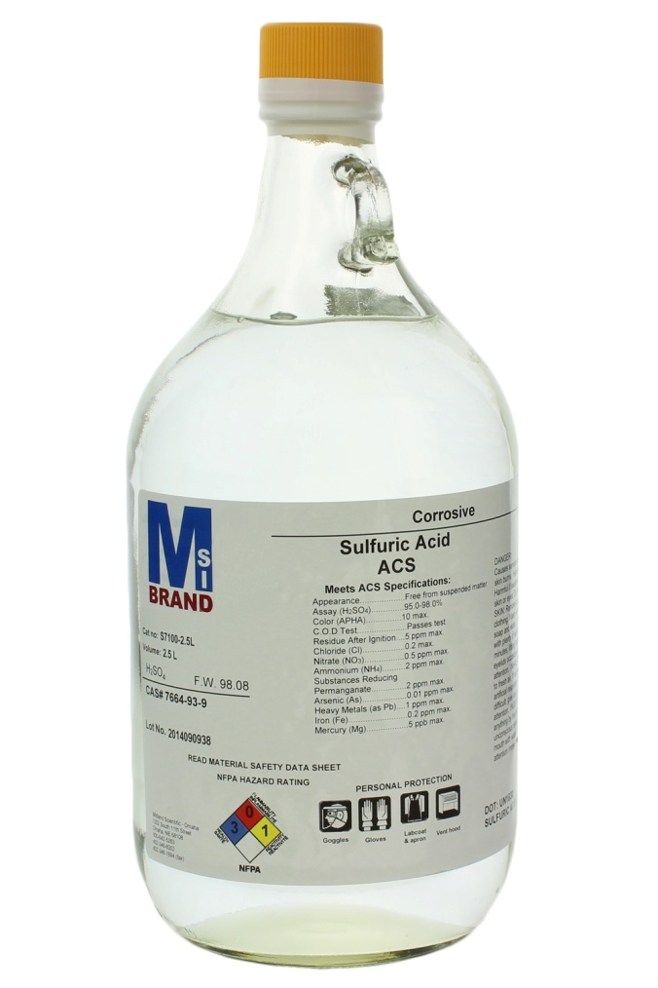
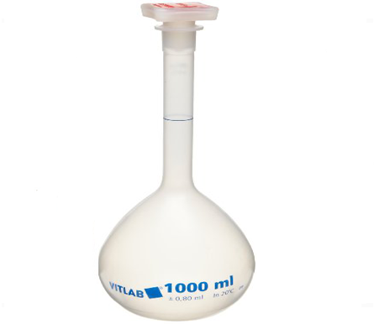
İŞLEM BASAMAKLARI
1,2 ml konsantre H₂SO₄
(%92 ,ρ=1,820g/cm³)
1 lt saf suya seyreltilir

Slide 15
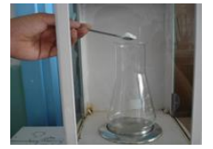
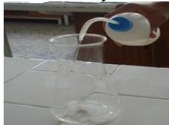
İŞLEM BASAMAKLARI
0,128 gr HgO tartılır
Üzerine 25 ml saf su eklenir.
( 0,1 mg hassasiyette)

Slide 16
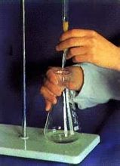
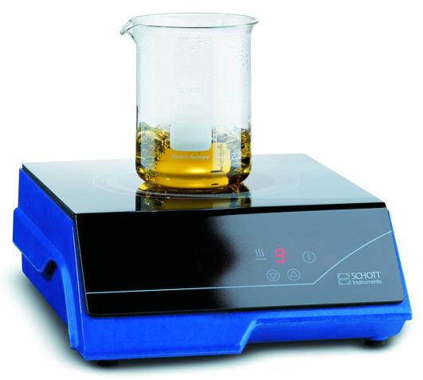
İŞLEM BASAMAKLARI
Isıtarak ve karıştırarak üzerine katı KI tamamen çözünene kadar belli bir miktar eklenir. Karışım yaklaşık olarak 100 ml ' ye tamamlanır.
Kalibre edilmiş bir büret, H₂SO₄ ile doldurulur.
Standard çözelti içinde methyl-red indikatörü ile aside karşı titre edilir.

Slide 17
HESAPLAMALAR
VERİLER
HgO tartımı ( mg) =
Titrasyonda kullanılan H₂SO₄ miktarı ( ml) =

Slide 18
HESAPLAMALAR
VERİ ANALİZİ VE HESAPLAMALAR
Aşağıdaki formülü kullanarak H2SO4 asit çözeltisinin kesin konsantrasyon değerini hesaplayınız.
Normalite = Birincil standart ( HgO) net tartımı ( mg)
Birincil standartın ( HgO) * Titrantın hacmi
meq ağırlığı (H₂SO₄ ) (ml)
ki burada,
meq HgO ağırlığı = HgO molekül ağırlığı = 216,61 / 2000 = 0,108305
2 * 1000
N H2SO4 = HgO 'nun net tartımı (g)
0,108305 * H2SO4 kullanım hacmi (ml)

